Slide 1

第二节 随机过程的统计描述
一、随机过程的分布函数族
二、随机过程的数字特征
三、二维随机过程的分布函数和数字特征
四、小结

Slide 2

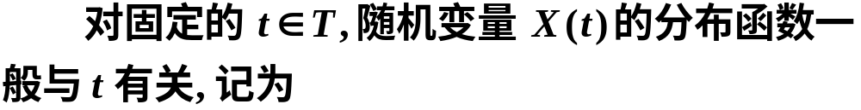

一、随机过程的分布函数族
随机过程的一维分布函数
一维分布函数族

Slide 3




分布函数
柯尔莫哥洛夫定理 有限维分布函数族完全
确定了随机过程的统计特性.

Slide 4

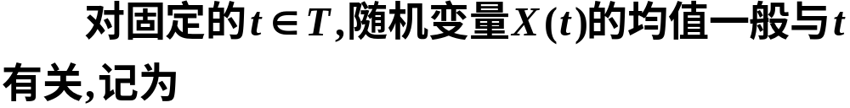






二、随机过程的数字特征
均值函数图形演示

Slide 5

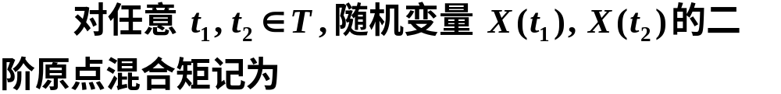

分别称为随机过程的均方值函数和方差函数.
方差函数的算术平方根称为随机过程的标准
差函数, 表示随机过程在某时刻对于均值的平均偏
离程度.
称为随机过程的自相关函数, 简称相关函数.

Slide 6
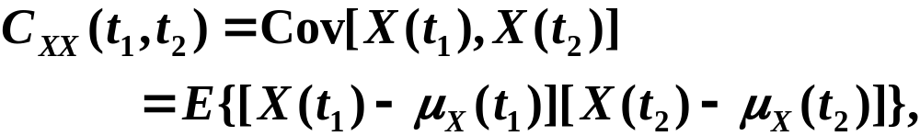
将它称为随机过程的自协方差函数,简称协方
差函数.
自相关函数和自协方差函数是刻画随机过程
自身在两个不同时刻的状态之间统计依赖关系的
数字特征.

Slide 7



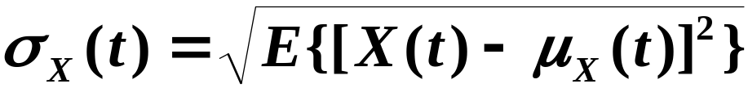

随机过程的数字特征
均值函数
均方值函数
方差函数
标准差函数
相关函数
协方差函数

Slide 8


随机过程数字特征之间的关系
最主要的数字特征
均值函数
自相关函数

Slide 9
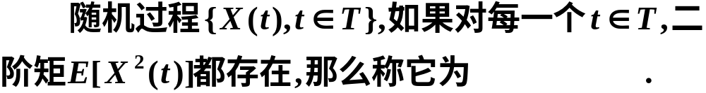

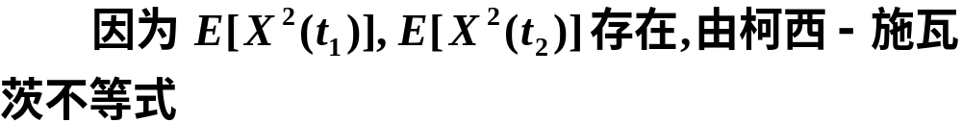
研究随机过程,主要研究所谓的二阶矩过程.
二阶矩过程的相关函数一定存在.

Slide 10
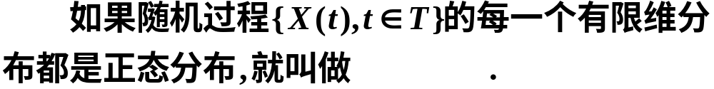

一种特殊的二阶矩过程——正态过程.
正态过程的全部统计特性完全由它的均值函
数和自协方差函数（或自相关函数）确定.

Slide 11
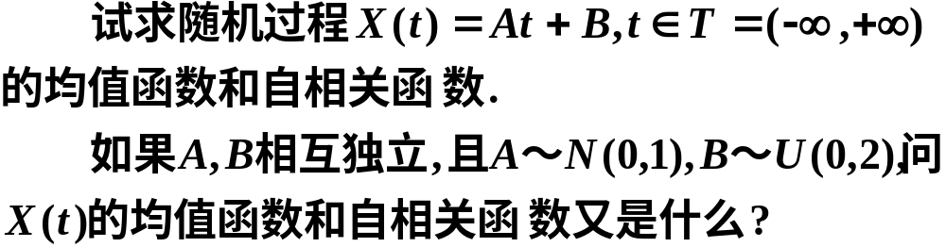


例1 设 A, B 是两个随机变量.
解

Slide 12




Slide 13
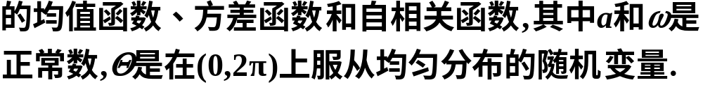

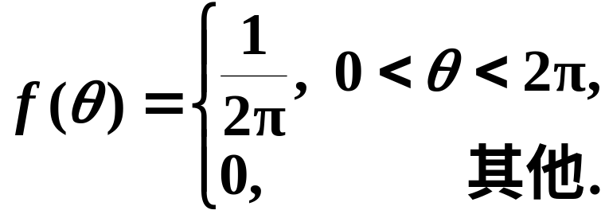
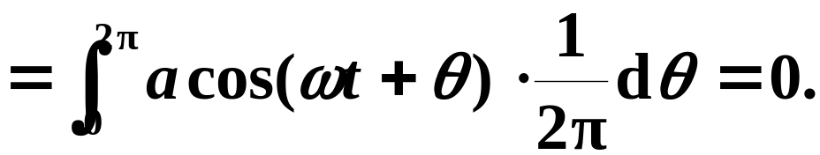
例2 求随机相位正弦波
解

Slide 14

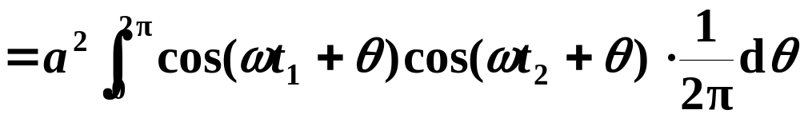
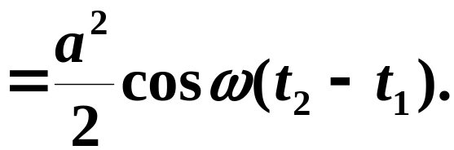
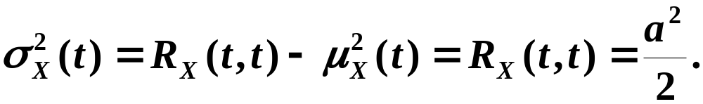

Slide 15
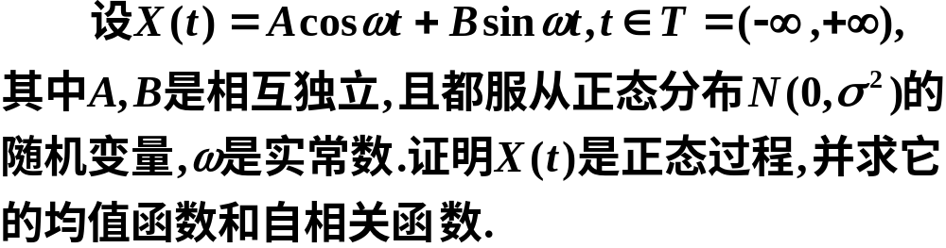
例3
解 因为A,B是相互独立的正态变量,所以(A,B)是
二维正态变量.
都是A,B的线性组合.

Slide 16
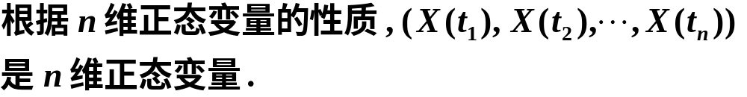
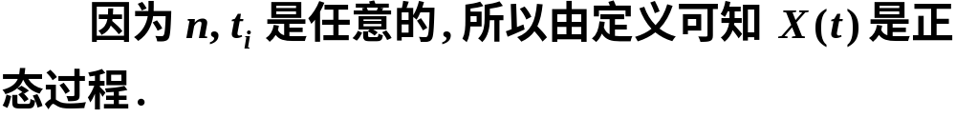




Slide 17
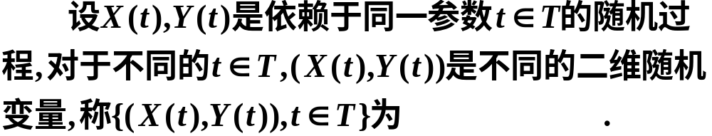

三、二维随机过程的分布函数和数字特征

Slide 18
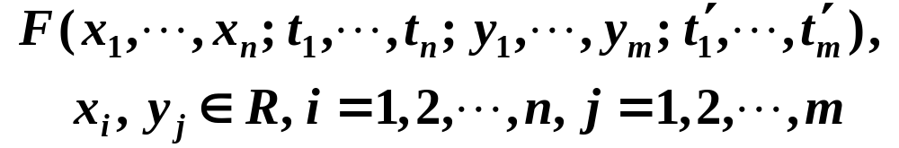
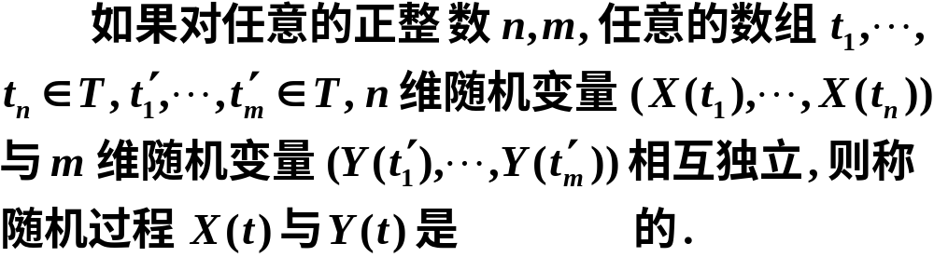

的分布函数
叫做二维随机过程的 n+m 维分布函数或随机过程
X(t) 与 Y(t) 的 n+m 维联合分布函数 .

Slide 19


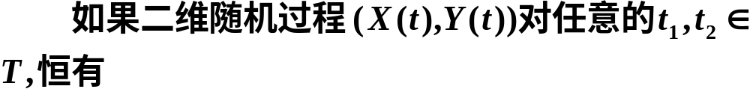



Slide 20
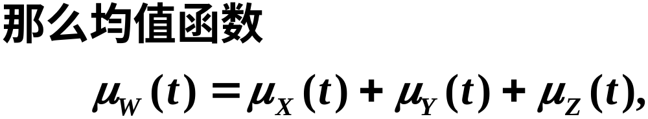

Slide 21
若三个随机过程两两不相关,且各自的均值函
数均为零,则诸互相关函数均等于零,那么

Slide 22

四、小结
1. 随机过程的分布函数族
一维分布函数族
2. 随机过程的数字特征
均值函数
均方值函数
方差函数
标准差函数

Slide 23
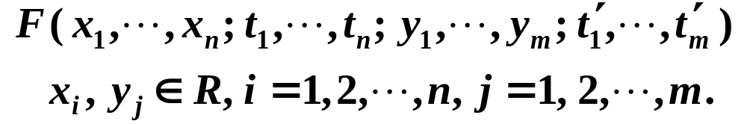


协方差函数
相关函数
3. 二维随机过程的分布函数和数字特征
X(t) 与 Y(t) 的 n+m 维联合分布函数

